Slide 1
Курсовой проект По МДК 09.02. «Оптимизация веб-приложений» На тему: «Разработка Web-сайта ветеринарной клиники»

Slide 2

Описание проекта
Функции сайта:
Информация о клинике и услугах
Отзывы пользователей
Технологии:
HTML
CSS
Javascript
Vue JS
Nest JS
PostgreSQL

Slide 3

POSTGRESQL
Почему я выбрал PostgreSQL как основную БД?
Доступ на любой платформе
Легкая установка в docker-контейнер
Схожесть в работе с MSSQL

Slide 4

NEST JS
Почему я выбрал Nest JS для написания API?
Строго типизированный TypeScript улучшает производительность и читаемость кода
Express, на котором основывается этот фреймворк позволяет быстро развернуть проект

Slide 5

VUE JS
Почему я выбрал Vue JS для написания фронтенда?
Удобное отображение реактивных данных через vue-компоненты
Использование js скриптов прямо в html коде (типа v-if, v-for и т.д.)

Slide 6
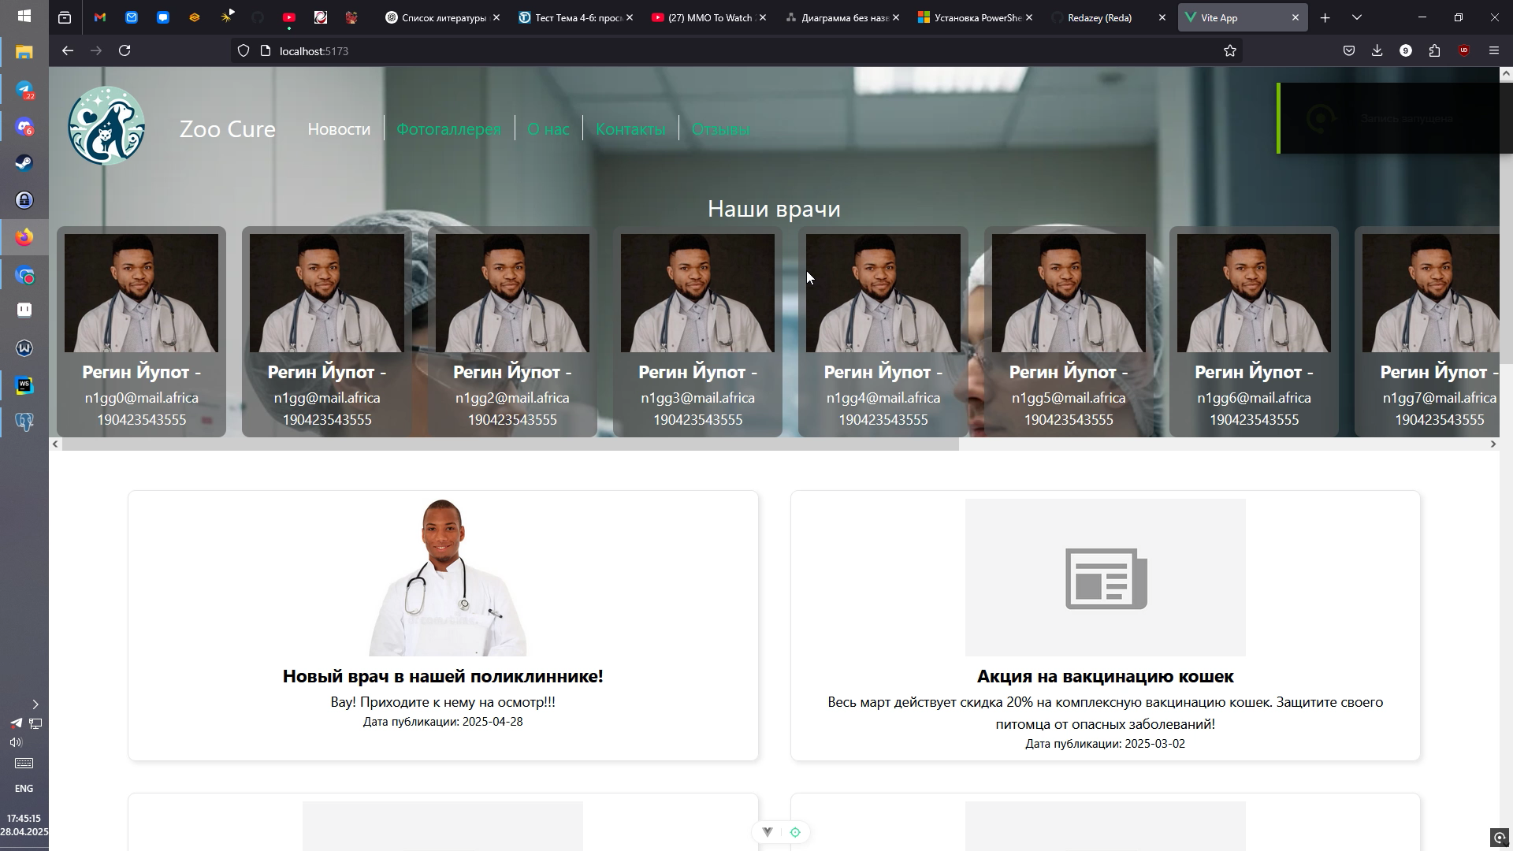
Демонстрация проекта

Slide 7

Заключение
Проект был интересным вызовом, который проверил мои силы, выполнить его было не сложно, но в нем есть немало вещей, которые можно было бы усовершенствовать!

Slide 8
Спасибо за внимание!

